Slide 1

Projekt Smart logistik - moderní výuka logistiky, registrační číslo projektu CZ.1.07/1.5.00/34.0110
Příjemce: Střední odborná škola logistická a střední odborné učiliště Dalovice, Hlavní 114, 362 63 Dalovice
Autor materiálu:
Mgr. Libuše Jarošová
Název materiálu:
VY_42_Inovace_01_23_M_Exponenciální rovnice
Ročník:
1.P
Vzdělávací oblast / téma:
M – příprava k maturitě
Datum (období) tvorby:
Listopad 2013
Anotace:
Materiál slouží jako pomůcka k předmaturitnímu opakování učiva matematiky, resp.k přípravě na přijímací zkoušky na některé druhy VŠ
Materiál je určen k bezplatnému používání pro potřeby výuky a vzdělávání na všech typech škol a školských zařízení.
Jakékoliv další používání podléhá autorskému zákonu.
Tento výukový materiál vznikl v rámci Operačního programu Vzdělání pro konkurenceschopnost.

Slide 2
Matematika pro dálkové studium Cvičení k maturitě 26.
Exponenciální rovnice

Slide 3
Typový příklad 1
ŘEŠTE v Z:
4^{x+1} = 1/8

Slide 4
Řešení :
4^{x+1} = 1/8
2^{2x-2} = 2⁻³
2x-2 = -3
x = -1/2
K={-1/2}

Slide 5
Typový příklad 2
ŘEŠTE v Z:
1/(5^{2x-4}) = 125

Slide 6
Řešení :
1/(5^{2x-4}) = 125
5^{-2x+4} = 5³
-2x + 4 = 3
x = ½
K = {1/2}

Slide 7
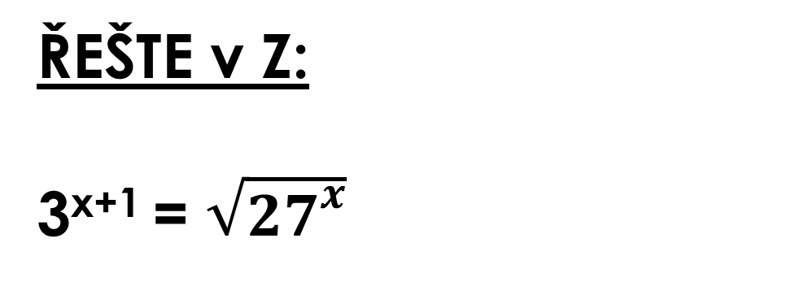
Typový příklad 3
ŘEŠTE v Z:
3^{x+1} = $\sqrt{{27}^{x}}$

Slide 8

Řešení :
3^{x+1} = $\sqrt{{27}^{x}}$
3^{x+1} = 3^{3x/2}
X + 1= 3x/2
2x + 2 = 3x
x = 2
K = {2}

Slide 9
Typový příklad 4
ŘEŠTE v Z:
5^{1-x} = 7^{x-1}

Slide 10
Řešení :
5^{1-x} = 7^{x-1}
5*(1/2)^{x} = 1/7 * 7^{x}
35¹ = 7^{x} * 5^{x}
35¹ = 35^{x}
x = 1
K = {1}

Slide 11
Seznam použité literatury a pramenů:
Objekty, použité k vytvoření materiálu, jsou vlastní originální tvorbou autora, nebo pocházejí z veřejně dostupných databází pro procvičování matematických úloh.
Mgr. Libuše Jarošová
SOŠ logistická a SOU Dalovice
jarosova@logistickaskola.cz
Listopad 2013

